Slide 1
比喻
二零二四年七月二十七日第 四 课

Slide 2
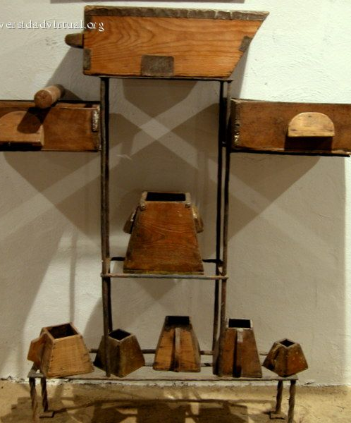
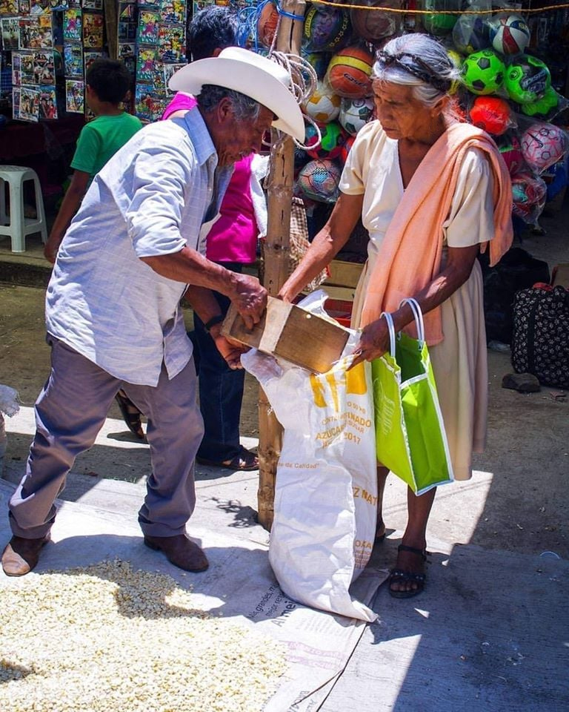
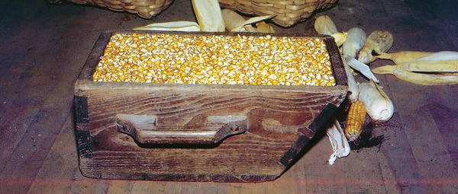
“又说：“你们所听的要留心。你们用甚么量器量给人，也必用甚么量器量给你们，并
且要多给你们。因为有的，还要给他；没有的，连他所有的也要夺去。” ”
( 马可福音 4:24, 25 )

Slide 3
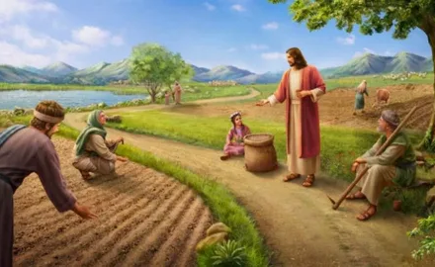
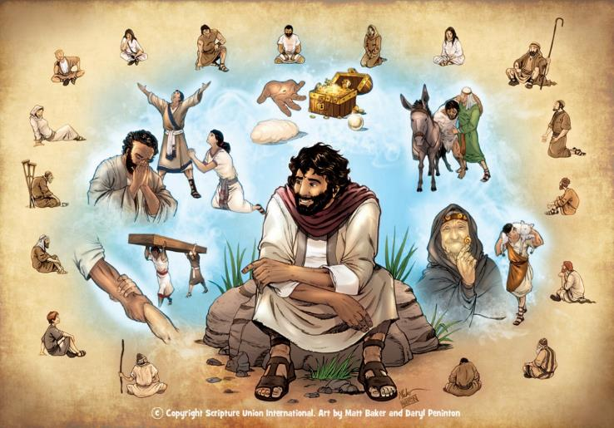
比喻是对虚构事件（基于或不基于真实事件）的叙述，从中通过比较或相似性来引出出重要的真理或道德教导。
这是耶稣在他的教导中主要使用的系统（马可福音4：34）。他的比喻通常取自日常生活，因此容易记住并且应用。
当他的听众回到家时，他们与家人和朋友分享他们所学到的东西。
比喻存在的原因。 马可福音 4:10-12。
撒种的比喻:
撒种者出去撒种。。。马可福音 4:1-9。
比喻的解释。马可福音 4:13-20。
其他比喻:
灯和量器。马可福音 4:21-25。
生长和芥菜种。马可福音 4:26-32。

Slide 4
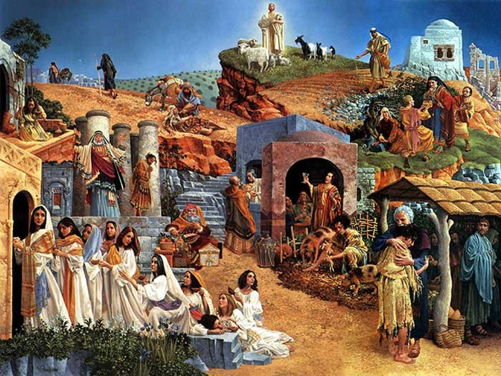
比喻存在的原因
“ 叫他们看是看见，却不晓得；听是听见，却不明白；恐怕他们回转过来，就得赦免。”
马可福音 4:12
耶稣的讲道围绕着天国（马可福音1：14-15）。他的许多比喻都是为了要解释这个王国的性质（马可福音 4：30)。
有趣的是，耶稣自己给出使用比喻的理由确实令人惊讶：唯恐他们明白，或得到转变，或被宽恕！（马可福音4：12)。
这并不是什么新鲜事。当上帝吩咐以赛亚传道时说，：“ 你去告诉这百姓说：‘你们听是要听见，却不明白；看是要看见，却不
晓得。要使这百姓心蒙脂油，耳朵发沉，眼睛昏迷；恐怕眼睛看见，耳朵听见，心里明白，回转过来，便得医治。’ ”（ 赛 6：9-10)。
渴求神的话语的人会听到真理并欢欣鼓舞。但是那些不想听的人，无论这个真理多么简单，都会拒绝理解，拒绝改变，拒绝获得救赎。

Slide 5
撒种的比喻

Slide 6
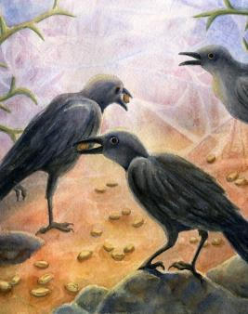
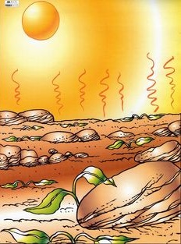
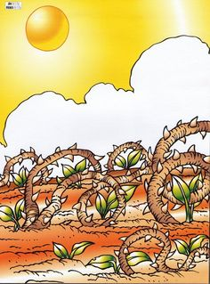
撒种者出去撒种...
“耶稣就用比喻教训他们许多道理。在教训之间，对他们说： “你们听啊！有一个撒种的出去撒种。” (马可福音 4:2-3)
在路边
几天后，种子死了 （马可福音 :4)
石头之间
几周后，种子死了 （马可福音 4：5-6)
在荆棘丛中
几个月后，种子就死了（马可福音 4：7 )
在好的土里
在季节结束时，种子结出果实（马可福音 4:8)
撒种者和种子都没有改变。但是，四种地土中。。的每一种结果都完全不同。这完全取决于接收种子的方式。

Slide 7
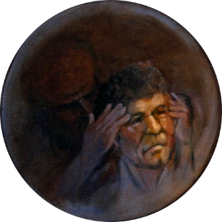
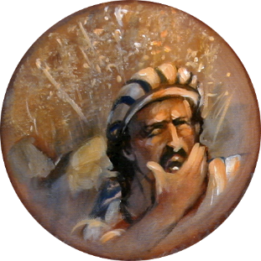
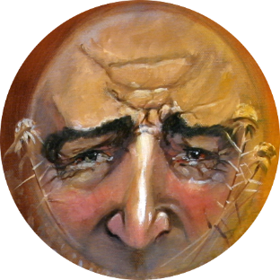
比喻的解释
“撒种之人所撒的就是道。” (马可福音4:14)
种子是神的话语，播种者是任何传递它的人。
在路边
他们没有兴趣，撒但就把他们引入了歧途（马可福音 4：15)
石头之间
他们领受了道，却忍受不了试炼（马可福音4：16-17)
在荆棘丛中
他们领受了道，却贪恋舒适生活（马可福音 4：18-19)
在好土里
他们抵挡试炼并且不妥协。他们结出了果实（马可福音4:20)
我是什么类型的土壤 呢 ？我应该怎么做才能取得丰硕的成果呢?

Slide 8
其他比喻

Slide 9
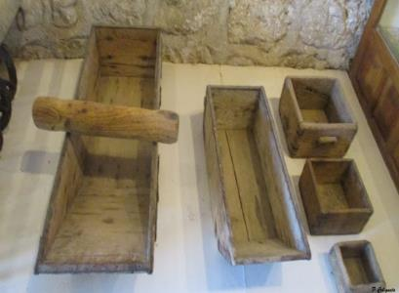
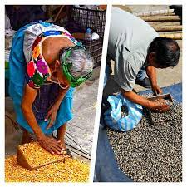
灯和量器
“耶稣又对他们说：“人拿灯来，岂是要放在斗底下，床底下，不放在灯台上吗? ( 马可福音 4:21)
“ 又说：“你们所听的要留心。你们用甚么量器量给人，也必用甚么量器量给你们，并
且要多给你们。” ( 马可福音4:24)
想象对话：“你拿灯来。。。吗？“不！”;“ 你岂是。。。不是放。。。吗？” “嗯，当然!"
在城市街道上，商人所使用来测量所销售的产品给顾客的量器，基本上都是有个标准的 。
耶稣知道如何引起听众的注意。现在他们已经准备好接受属灵的教训了。
耶稣一步一步的揭示了福音的真理，使所有人都能知道它（马可福音 4：22)。
如果卖家是好的，他会在量器中添加少量的产品来满足他的客户。
那天晚上，当他们在家里点灯时，“有耳可听的人”（马可福音4：23）无疑都记住了这个教训。
如果有人接受真理，他们会得到更多。但如果你拒绝它，即使你所拥有的真理也会丢失了（马可福音 4：25)。

Slide 10
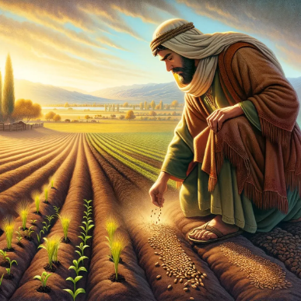
生长和芥菜种
“又说：“ 神的国，如同人把种撒在地上。” ( 马可福音 4:26)
“好象一粒芥菜种，种在地里的时候，虽比地上的百种都小。” ( 马可福音 4:31)
耶稣记得谷物生长的周期（马可福音4:28):
天国就像一粒小小的芥菜籽（马可福音4：30-31)。
苗
穗
子粒
播种 五十天后，芥菜种已达到 三十到四十 厘米高，已经能够结出可收获的果实。它甚至可以长到 七米高（二十三英尺）。
这是一个依赖于上帝，而不是人的过程（马可福音4：27)。
这是在信徒肥沃的土壤中播下的福音种子。
当然，这是一个微小的开始：一百二十个“未受教育”的人，聚集在耶路撒冷的一个楼房里。
通过圣灵的工作，我们在真理中渐渐增长...直到耶稣再来（马可福音 4：29; 马太福音 13：39)。
但它已扩展到了全世界，成为信徒人数最多的宗教。

Slide 11
“主出于祂智慧的宗旨而将属灵的真理隐藏在比喻和象征中。藉着使用比喻，祂常常向控告祂的人和敌人发出最清楚最明显的指责，而他们在祂的话中却找不到机会定祂的罪。祂发现比喻和对照是传讲上帝真理最好的办法。祂采取自然界的比喻和例证，用简朴的语言向听众揭示了属灵的真理，说出了宝贵的原则。要不是祂把自己的话与人生、经历或自然界活跃的情景联系起来，这些原则就会从他们的脑海中消失，几乎留不下一点痕迹。祂就这样使他们产生兴趣，引他们询问，及至充分获得了他们的注意，祂就果断地使他们铭记真理的见证。这样，祂就能在人心留下足够的印象，以致后来祂的听众看到祂在自己的教训中联系起来的事物时，便会回忆起神圣教师所说的话。
怀爱伦（基督教育原理, 原文 236面)

